Slide 1
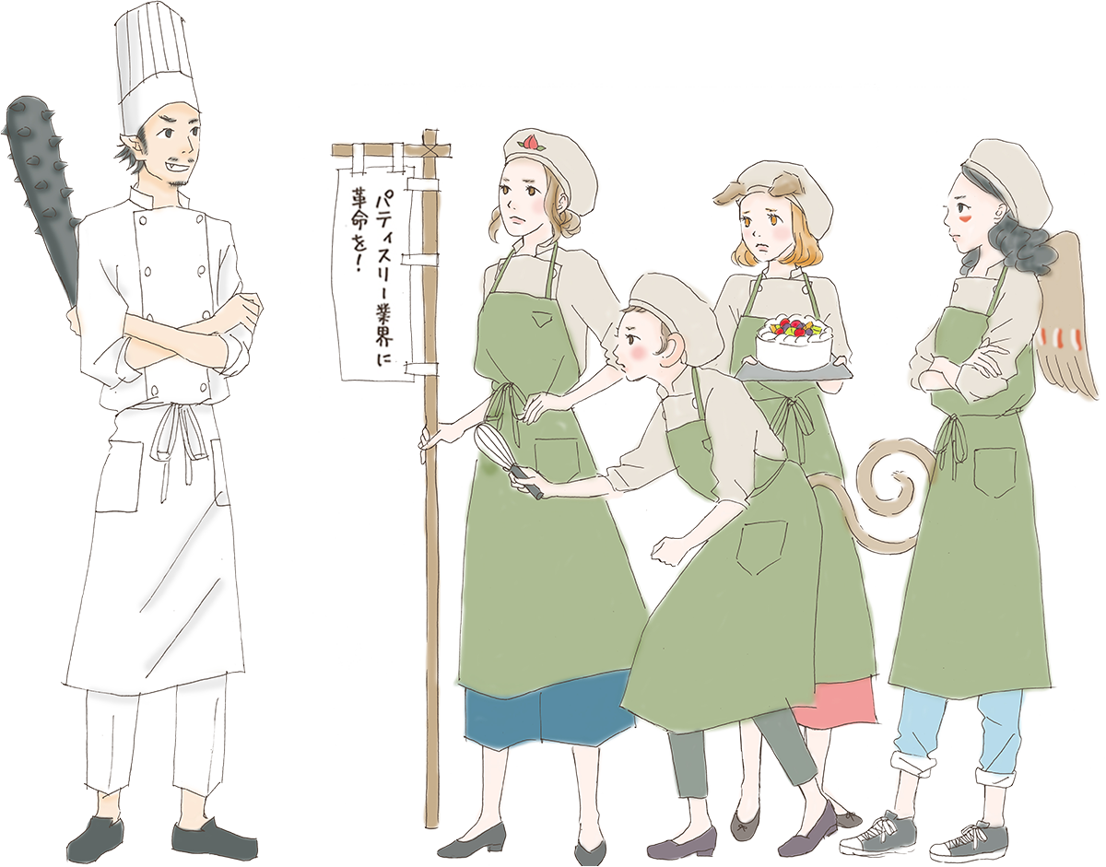
ソーシャルスイーツカンパニーを目指して
❷キャリアアップ
❶会社概要と女性活躍

Slide 2


会社概要
会社名
有限会社
ラポール
創
業
2005
年
代表者
橘憲一郎
現在
16
期
業
種
洋菓子製造販売業
資本金
3000
千
円
総数
常勤役員
正社員
アルバイト
産休
平均年齢
33
歳
従業員
57
名
4
名
13
名
37
名
３ 名
年間休日
87
日
経営理念
お
菓子
づくりは
笑顔
づくり
豊
かさは
心
に
橋
を
架
ける
主力商品
スリール、シュークリーム、アップルパイ（25％）
主力顧客
商圏
2
㎞以内
の
ファミリー
層
女性比率
95
％（女性心理
に
営業
エリア
松山市
4
店舗
新居浜市
1
店舗
自社
の
特徴
寄
り
添
った
商品、提案）
コアコンピタンス
ビジョン
共感力
ソーシャルスイーツカンパニー

Slide 3
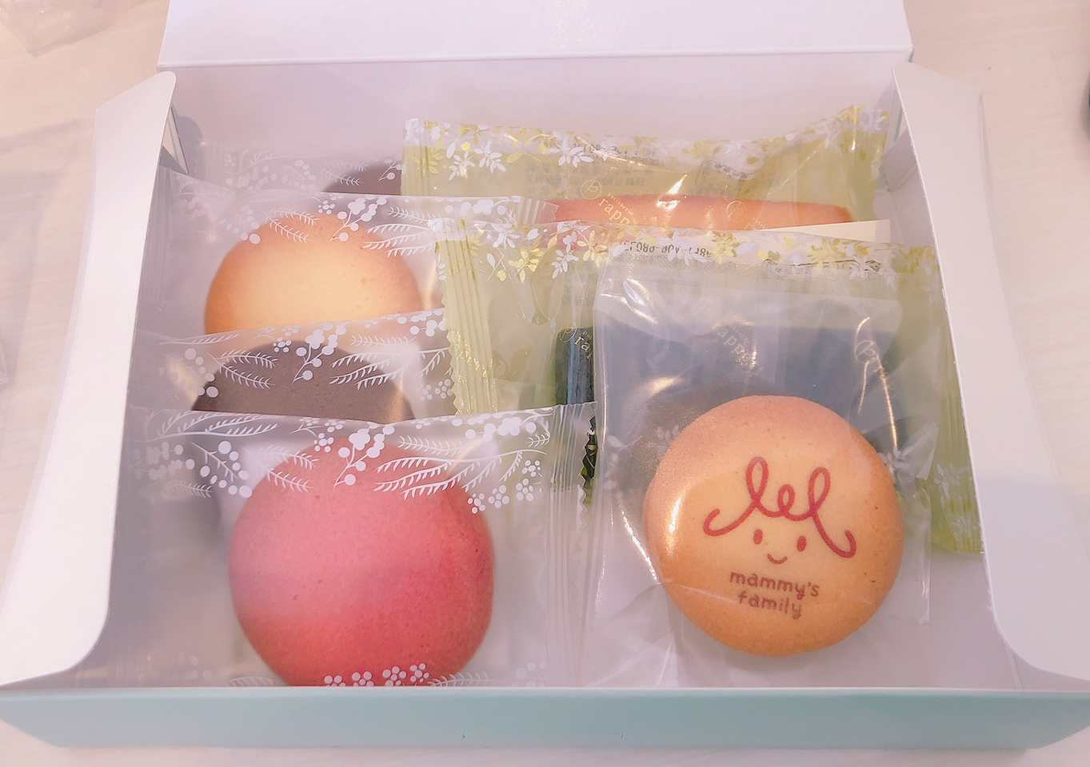

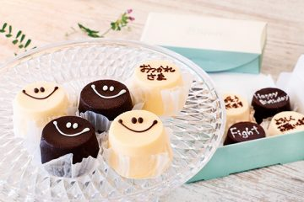
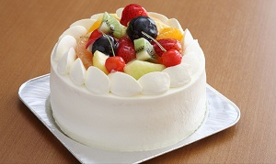
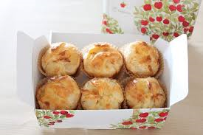
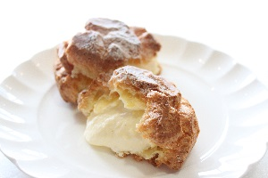
ニーズと商品構成
安心
生存
所属
承認
自己実現
オリジナル特注
スリール（13％）・焼き菓子（30％）
バースデー（22％）
バースデー22％
アップルパイ（７％）
シュークリーム（4.5％）

Slide 4
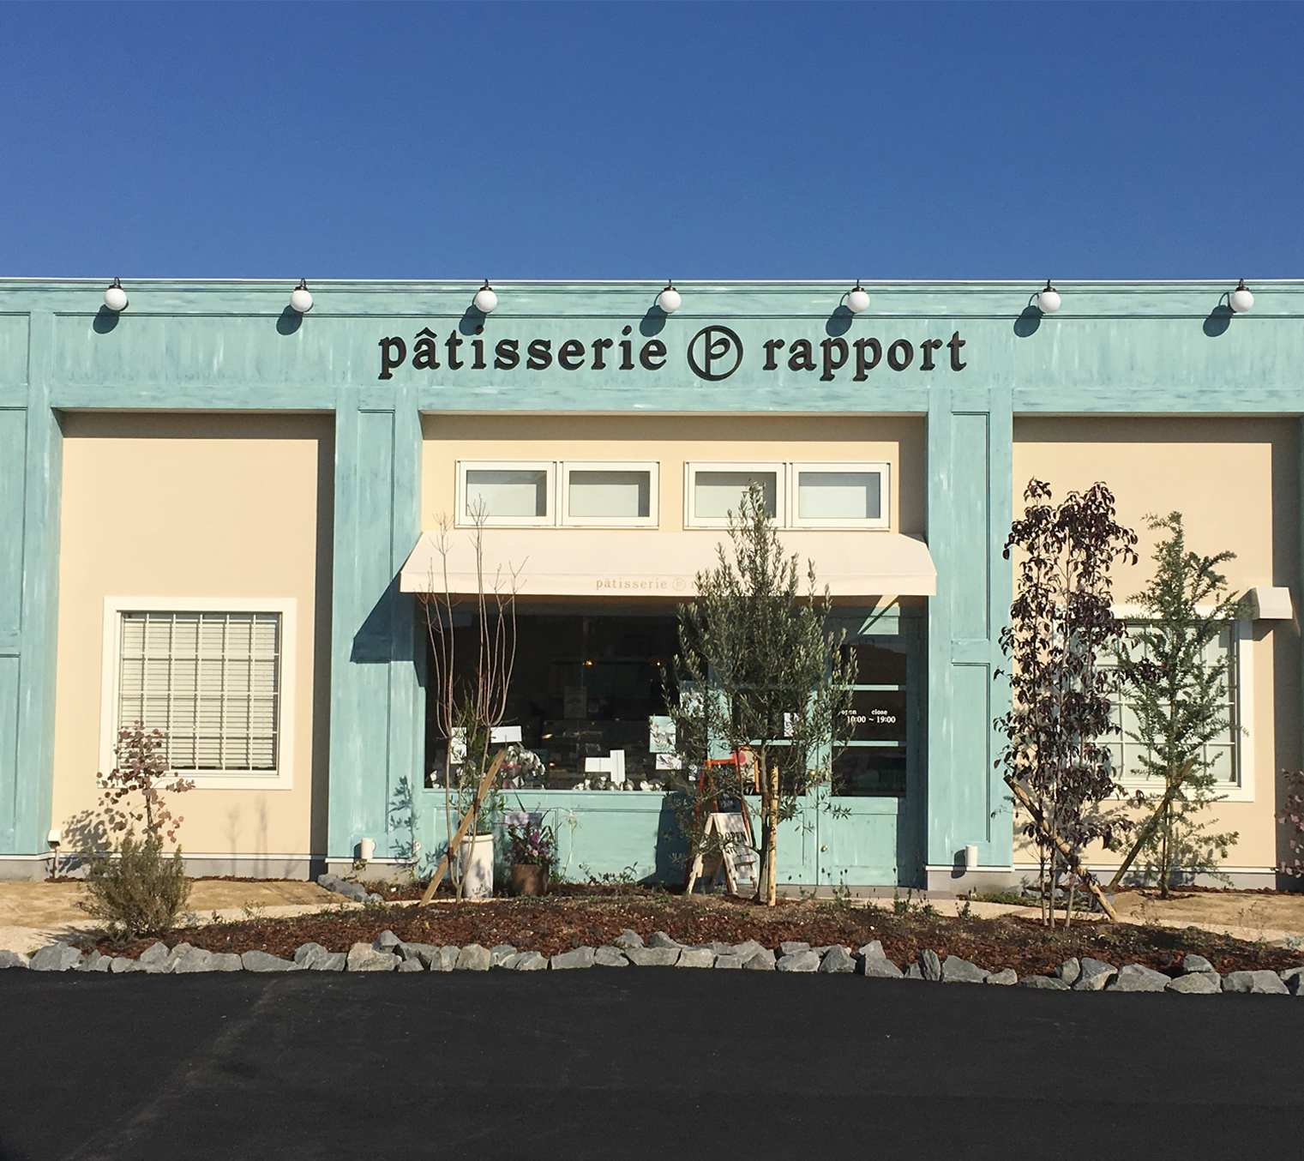
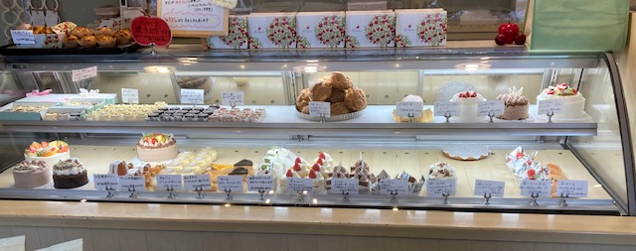
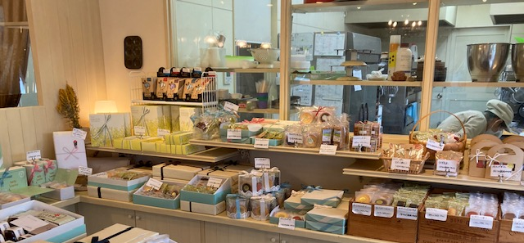
会社概要
南フランスの片田舎にあるような店舗
外観：ターコイズグリーン
生菓子約15種類
焼菓子約10種類
キッチンと販売の垣根が無い

Slide 5
定期的なチームの健康診断（無記名）
やりがい指数アンケート（1～10） 毎年2回
Q１ あなたは明日職場に行くのが楽しみですか？
Q2 あなたは職場で意見が自由に言えますか？
Q３ あなたは働くことで、自分の成長を実感していますか？

Slide 6
やりがい指数と業績の関係
店舗 | 前年比 | やりがい指数
A | 103.9 | 83.8
B | 107.2 | 88.5
C | 120.8 | 91.7

Slide 7
ソーシャルスイーツカンパニー
代表
橘憲一郎
経営企画室
橘矢栄
ラポール
藤田紫乃
三日月
社員さん
Bluetooth
橘憲一郎
就労支援
2022オープン 24卒
ソーシャルスイーツカフェ
募集
専門家
穐山・舛田・矢野・由佐
スタートアップ
スタジオ（１％）
品管・広報・マーケ
バックアップ
スタジオ（２％）
採用・教育・総務・経理
栗専門店
2025秋 新規
EC
準備
戦略
児玉万年

Slide 8
24卒・25卒のキャリアアップイメージ
1年～2年
3年～5年
ラポール1名
接客・製造補助
店舗運営
店長
キッチンリーダー
商品開発
マーケティング
執行役員
就労支援パイ専門店
三日月とカフェ1名
接客・教育担当
副店長
道後店・〇〇店
オープニング店長
内子栗専門店1名
ソーシャルスイーツカフェ23.10オープン
共創の場【カフェ】
店舗デザイン・人財育成・商品開発・パッケージマーケティング空き家）
内子店
店長・事業部責任者
カフェ
地域創生

Slide 9
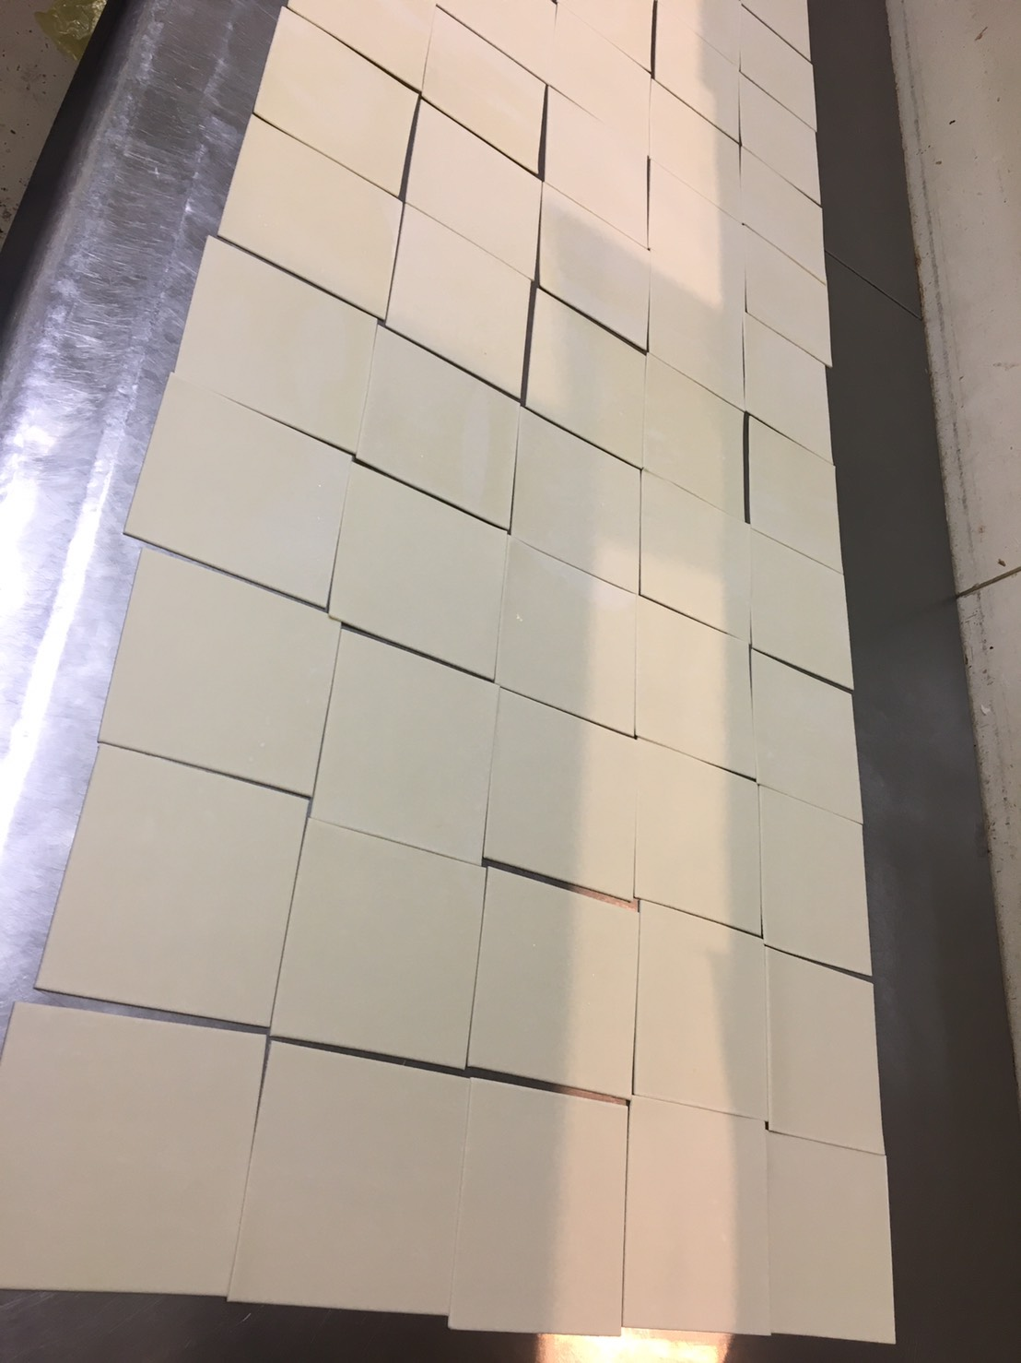
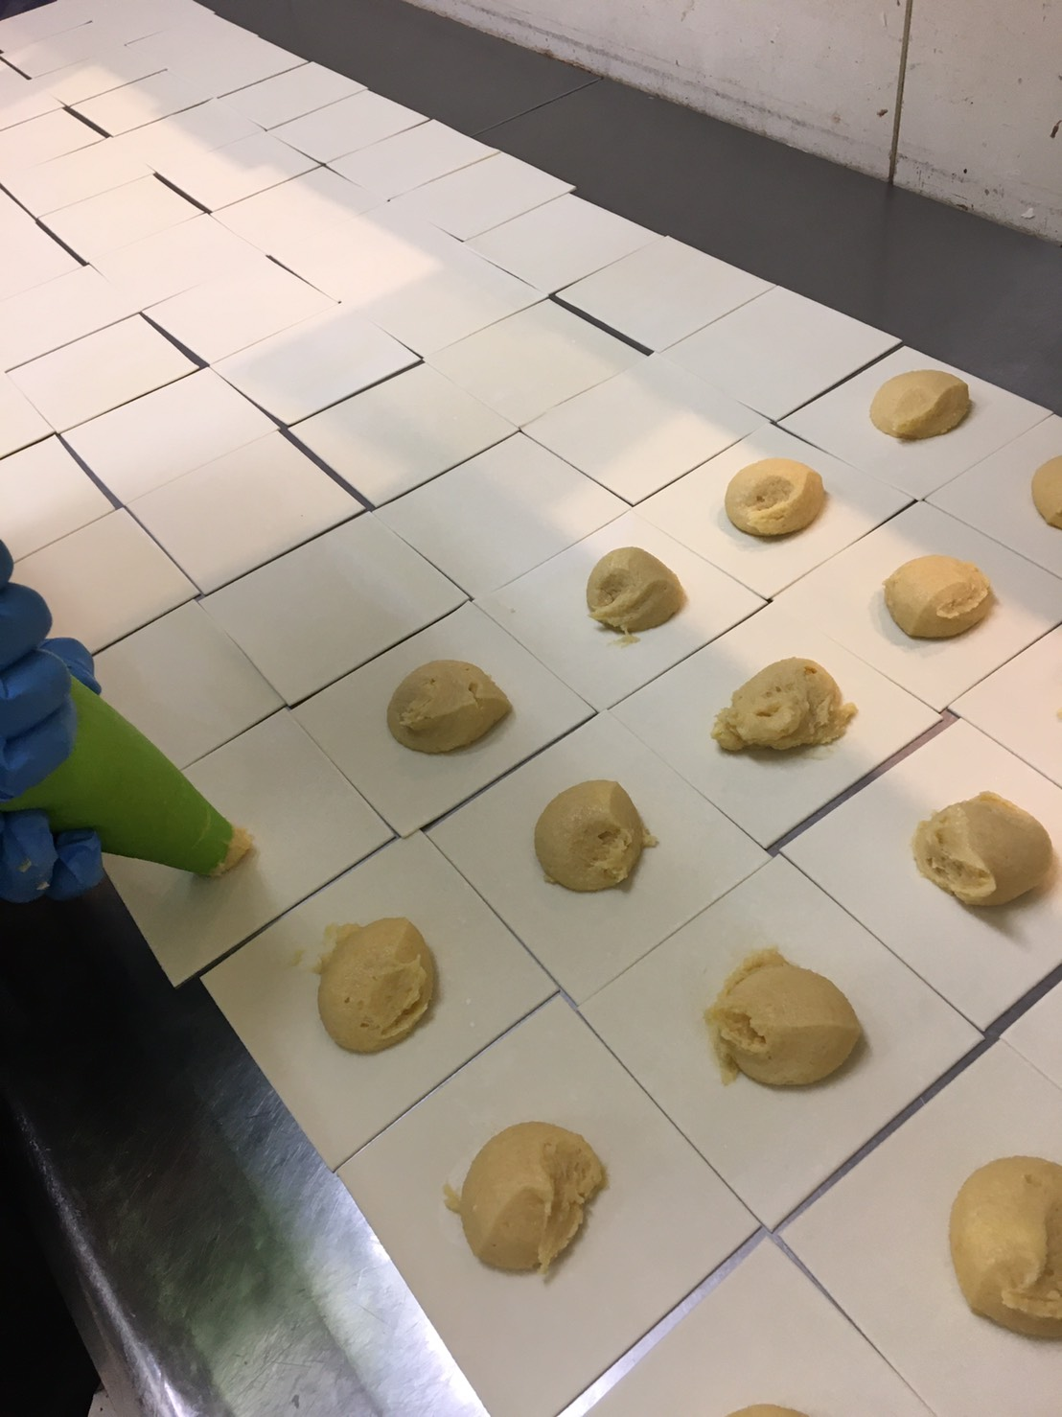
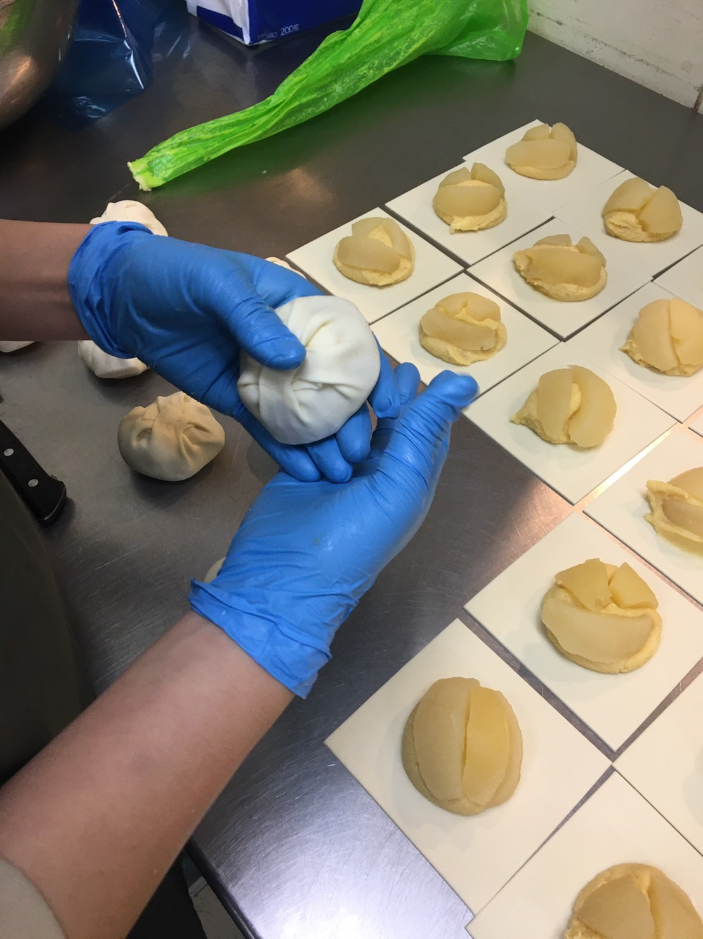
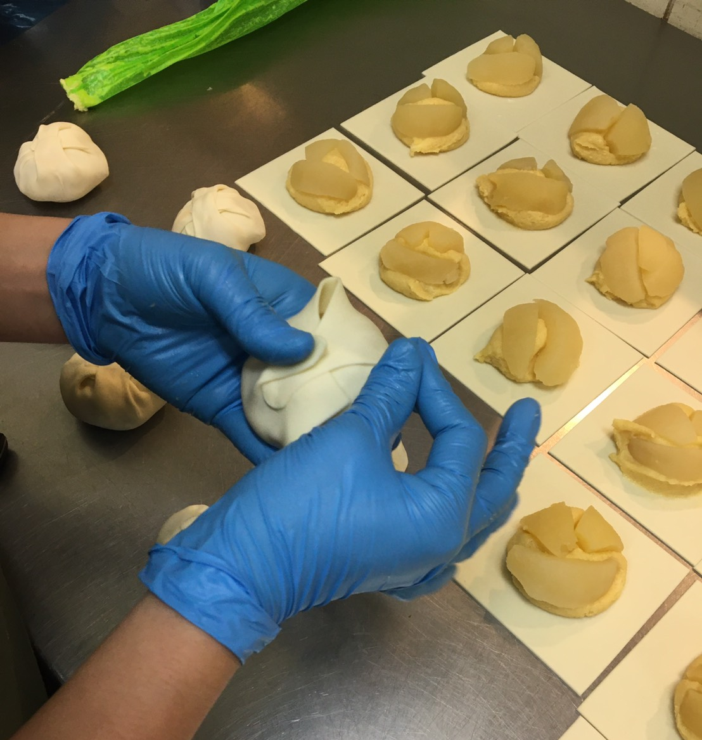
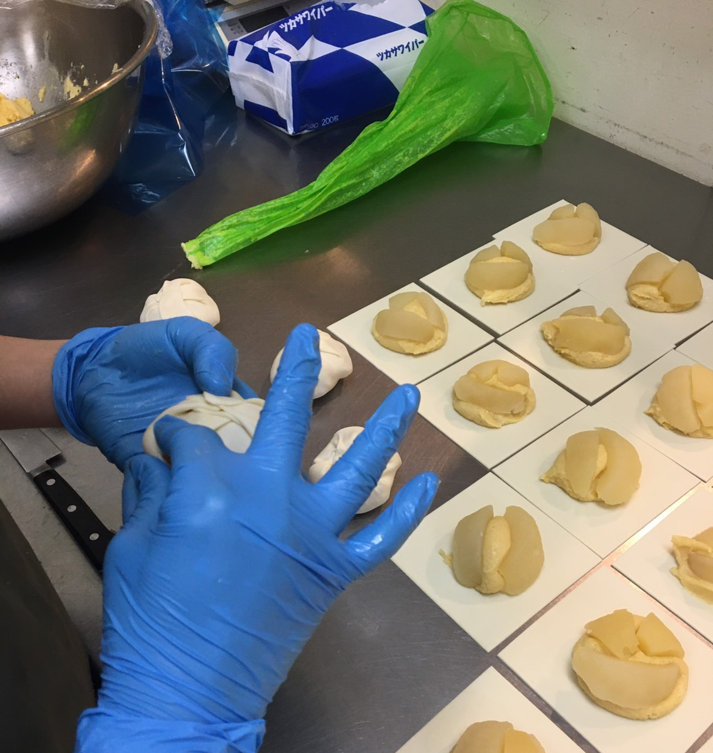
【就労支援事業との出逢い】 募集1名
アップルパイ
合計 58,000個
就労支援施設製造へ
➡アップルパイ
➡Café用パイ
➡新作パイ

Slide 10
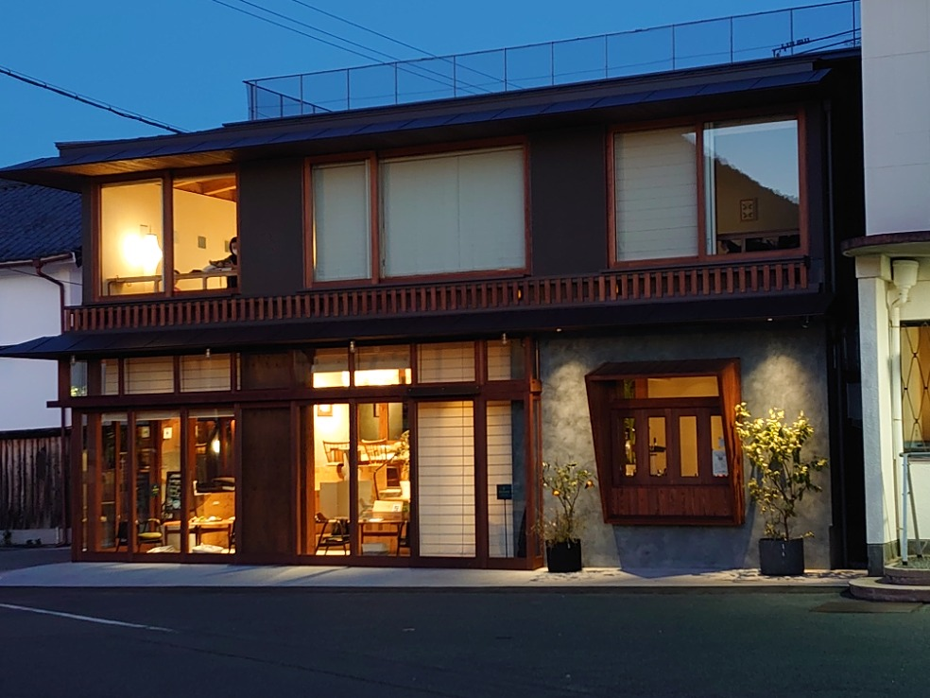
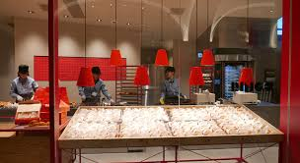
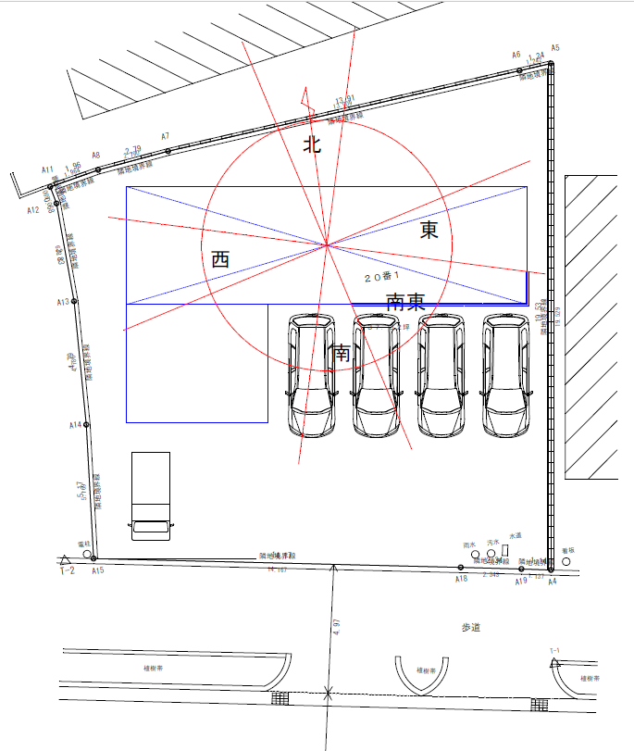
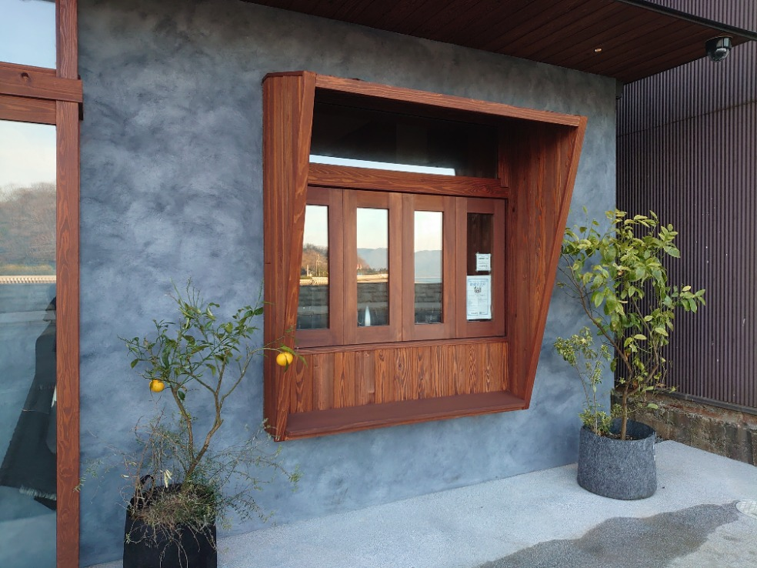
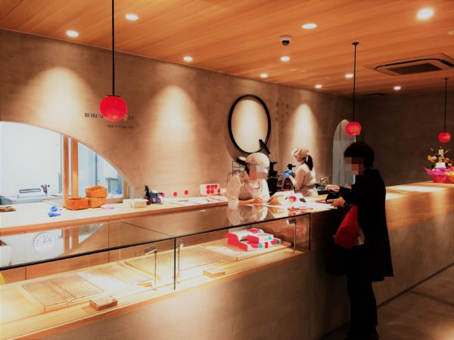
就労支援A型事業 お菓子×就労支援 1名

Slide 11
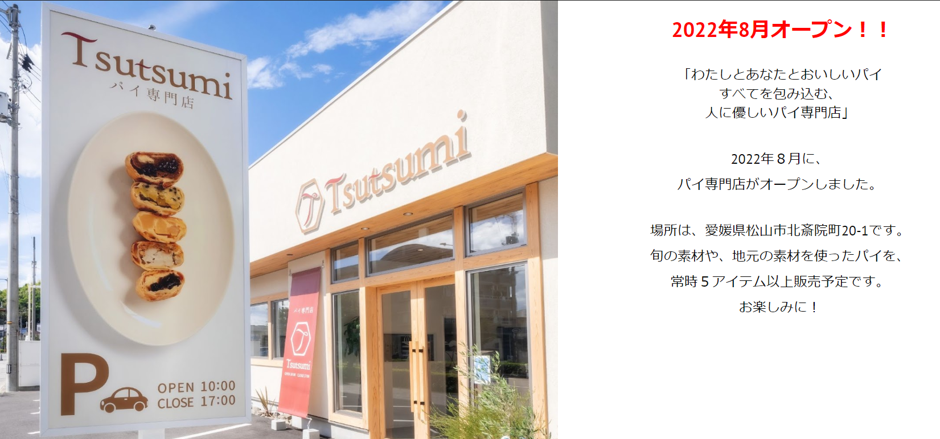

Slide 12
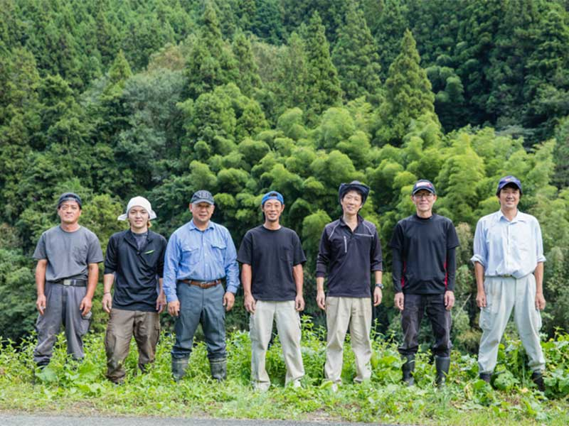
【栗スイーツ事業との出逢い】募集1名

Slide 13
【栗スイーツ事業】今までの店舗型ビジネス
経営計画・市場調査
陸軍 リアル店舗
リスク大
2,000万投資

Slide 14
クラウドファンディングで見えた未来のマーケティング活動
空 クラウドファンディング
海 ネット販売
コミュニティづくり
FBグループ1,200人・インスタ
オンラインイベント開催
購入者リスト
1,300人
陸 リアル店舗
0円
0円
関係性構築
YouTube配信
メール
2,000万投資
共感者と一緒に創る

Slide 15
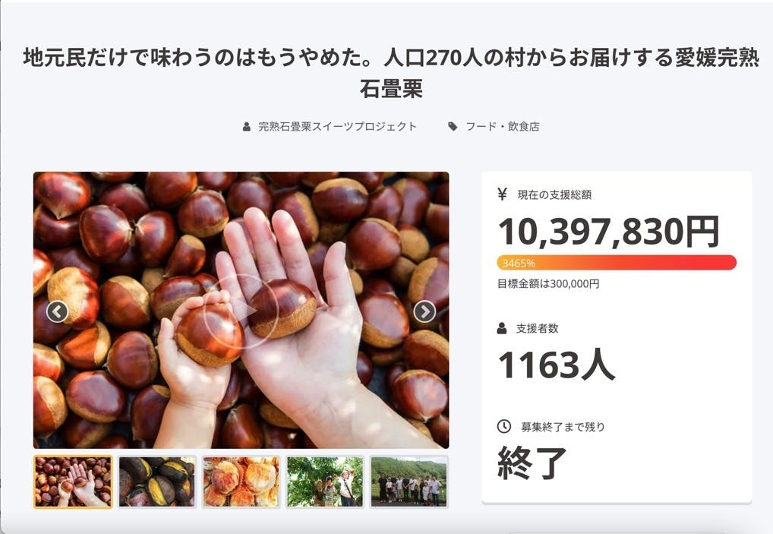
共感型購入

Slide 16
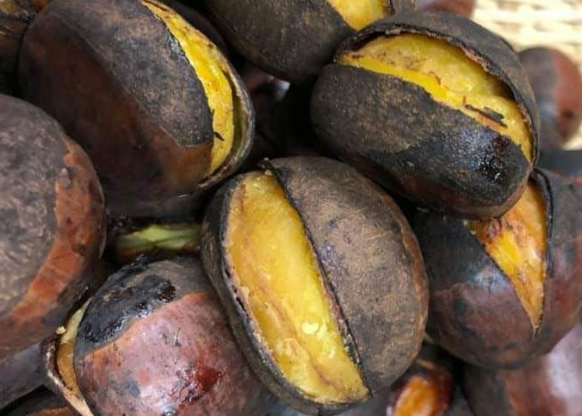
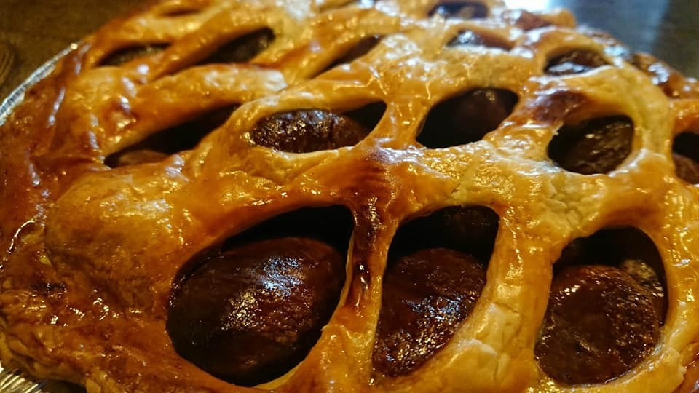
テストマーケティング
【お客さんの声】
Cさん 本日、焼栗が届きました。
さっそくチンしていただきましたが、ホクホクでじんわり深く甘い最高の焼栗でした。届いたばかりでまだたくさんあるのに、もう食べ終えてしまうのが惜しいと思ってしまっています。来年も機会があれば買いたいです。
時世が落ち着いたら石畳にも行ってみたいと思います。美味しい焼栗をありがとうございました。
【お客さんの声】
Hさん（女性） 本日、マロンパイが届きました。今まで食べたスイーツの中で、このマロンパイが一番！と断言できるほどの美味しさでした。本当に本当に美味しかったです！
通販で商品を購入できるようしていただければ本当に嬉しいのですが…
是非検討していただきたいです。

Slide 17
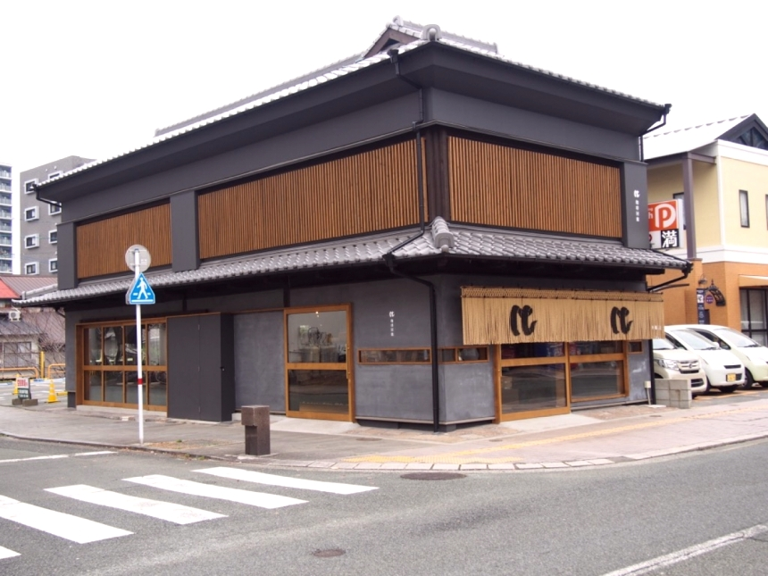
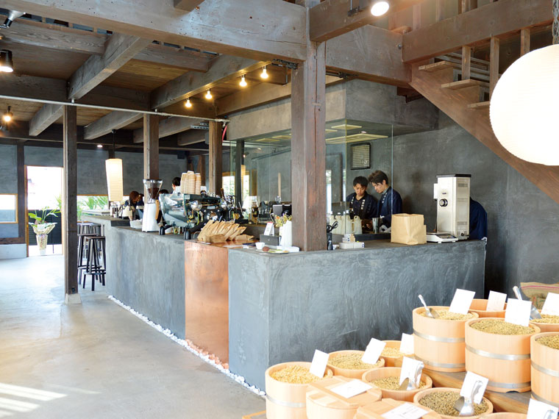
新市場 県内観光市場 内子栗スイーツ専門店
内子栗専門店
地元のお土産がない （3000円未満５３％）
地元の栗仕入れ
生産者支援
雇用

Slide 18
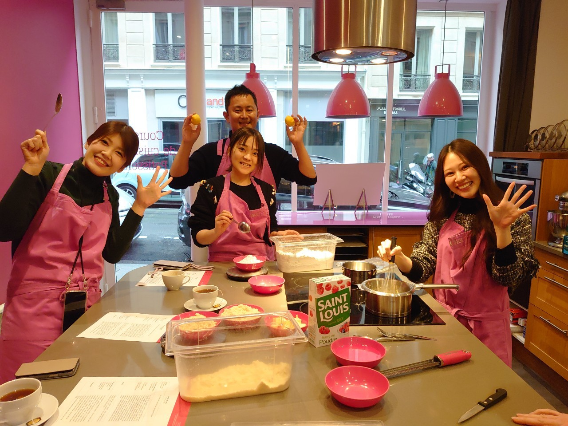
パリ・ローマ
ベンチマークツアー
ENJOY SWEETS
2023.1.25～2.1

Slide 19
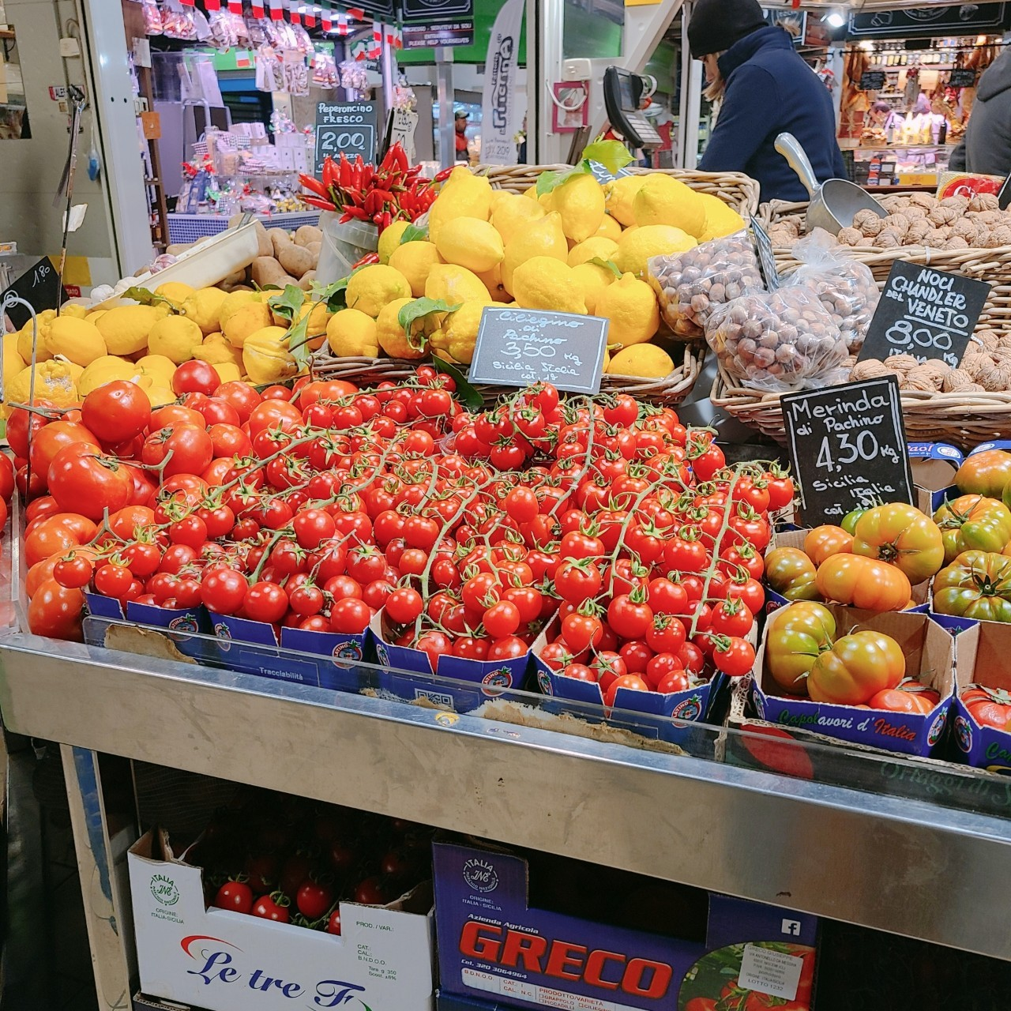
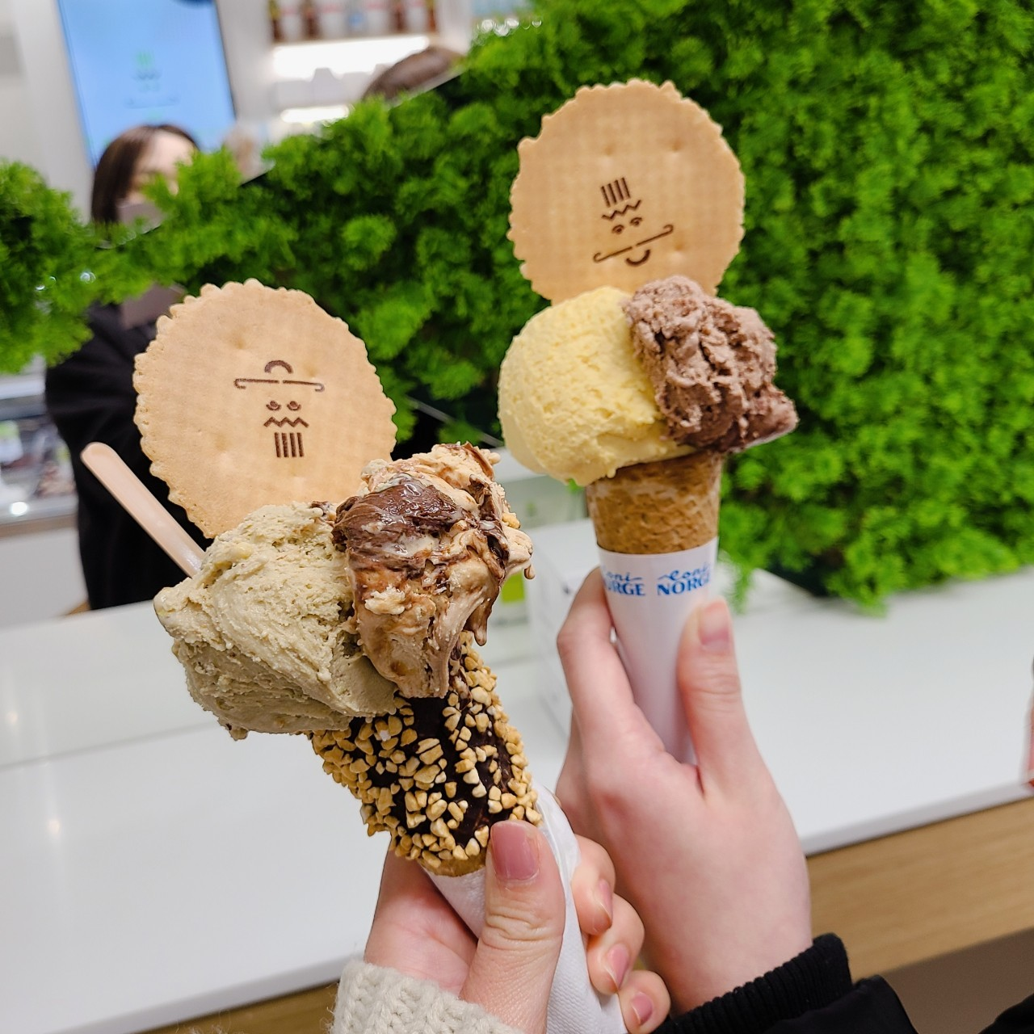
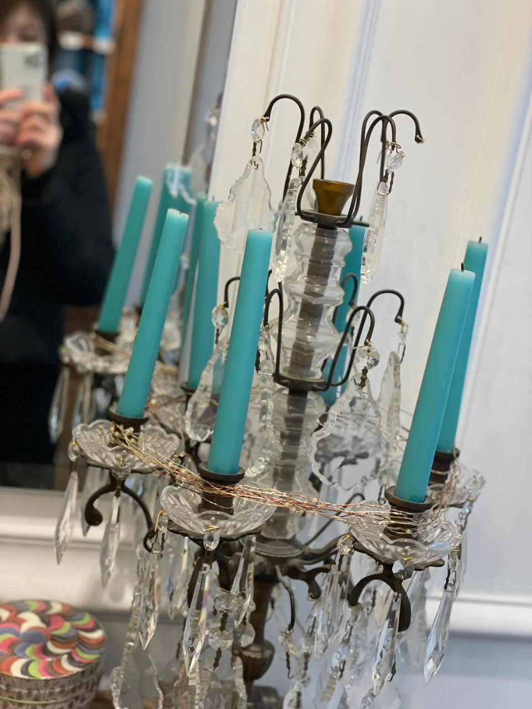
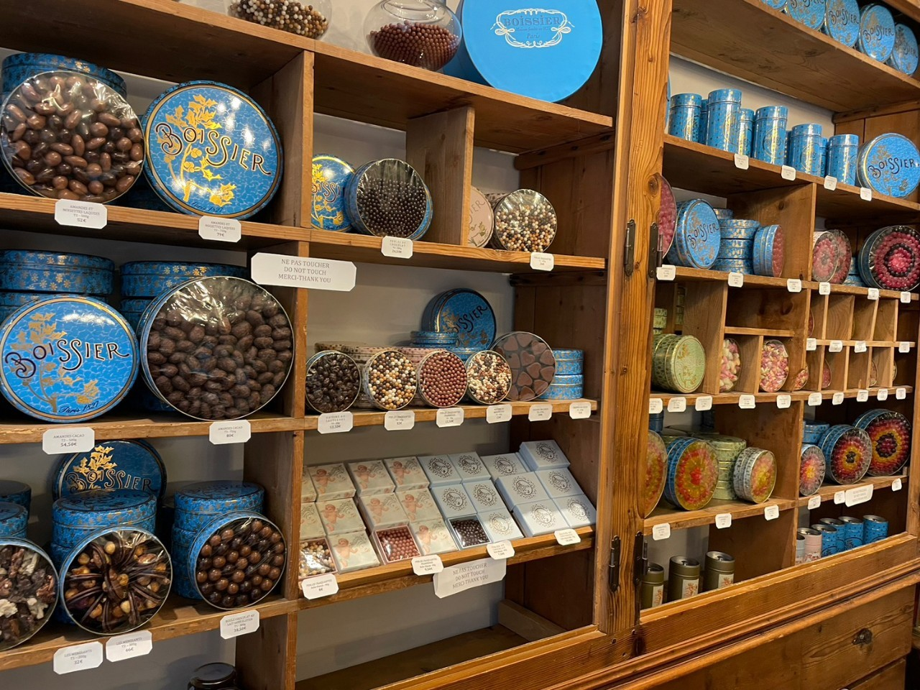
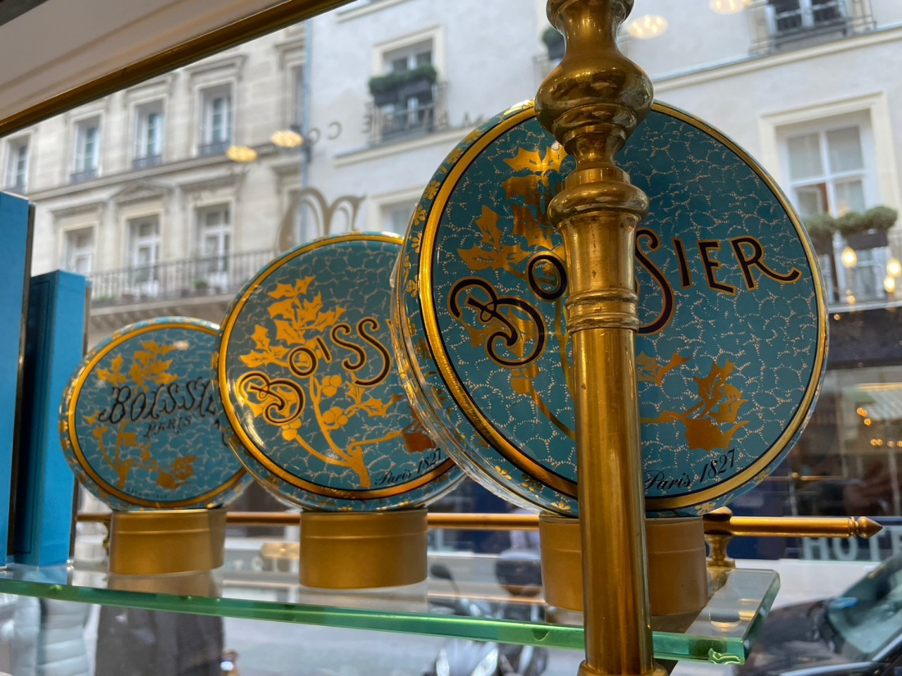
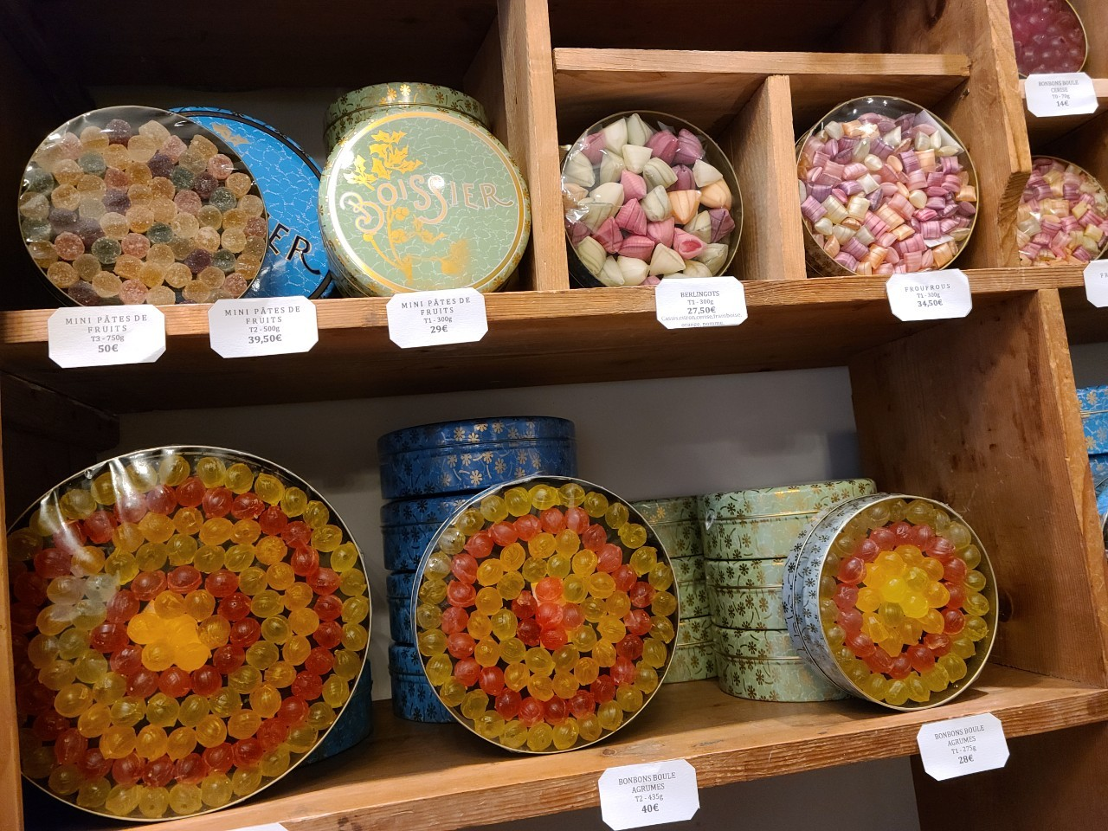
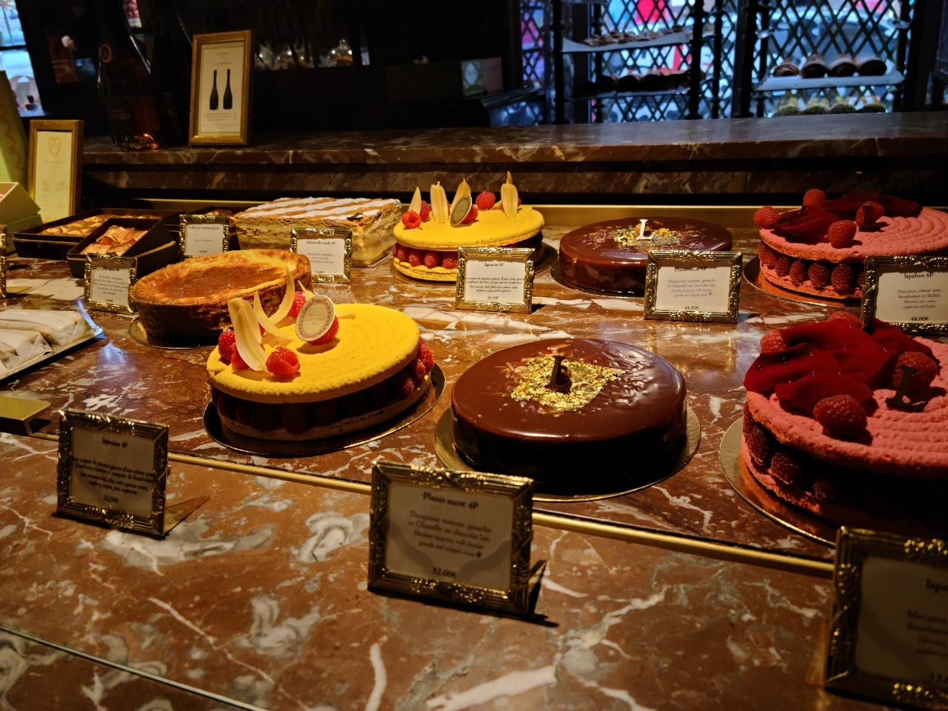
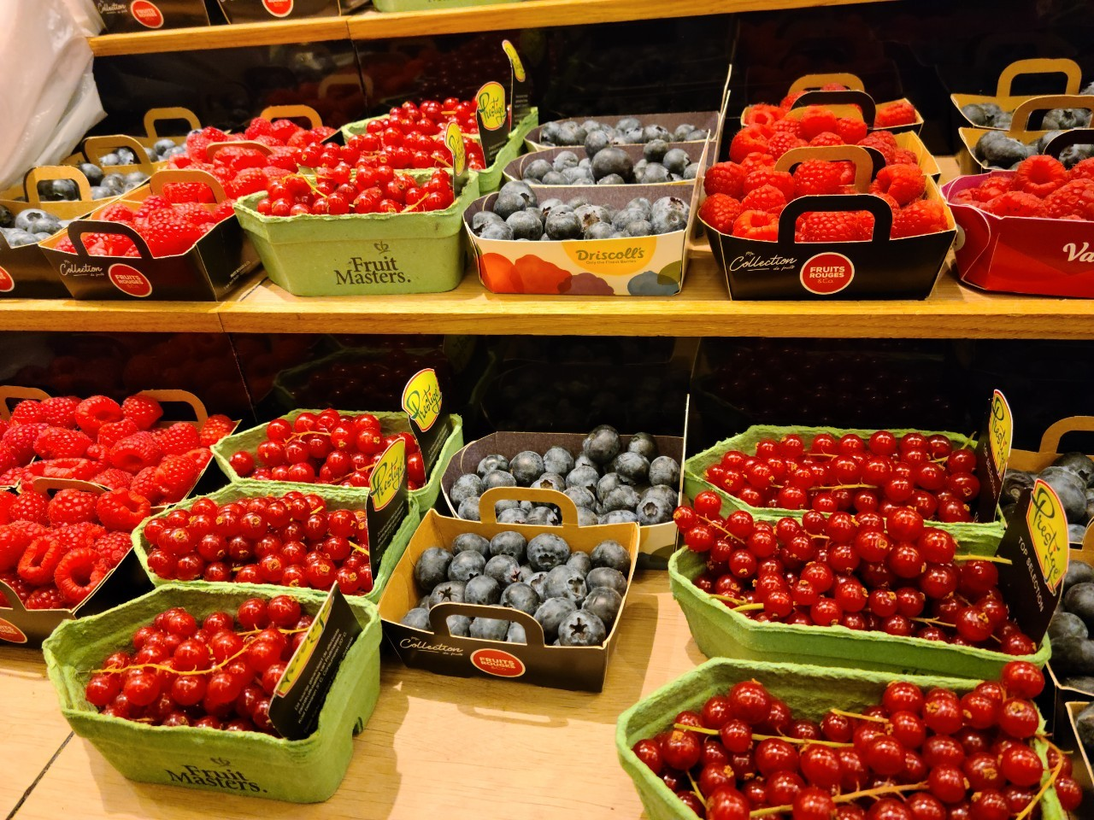
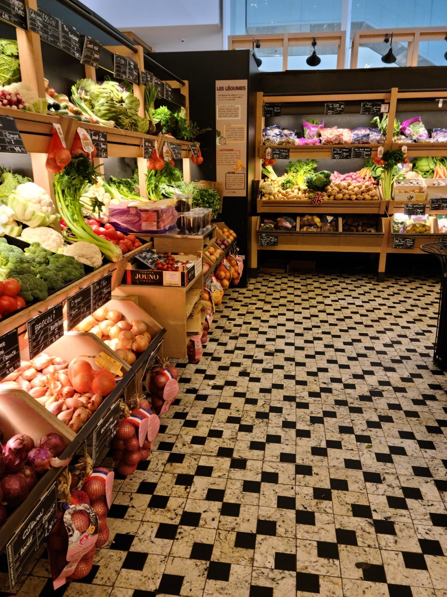
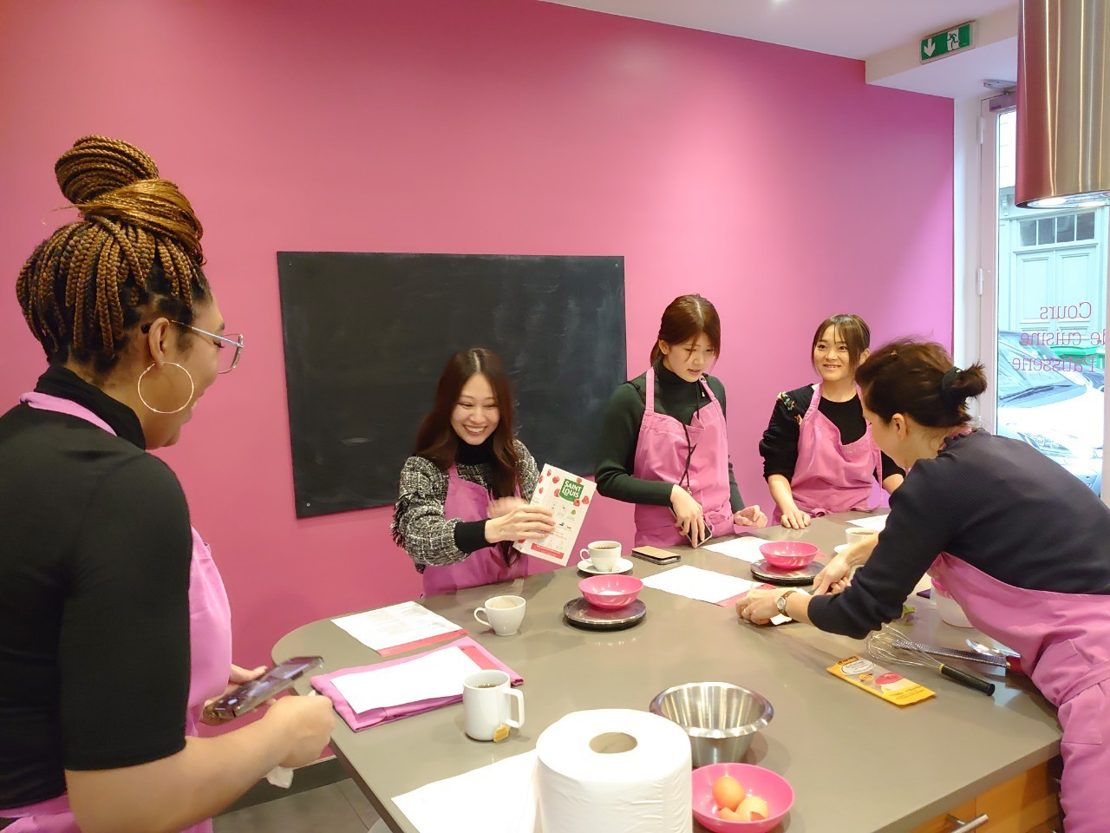
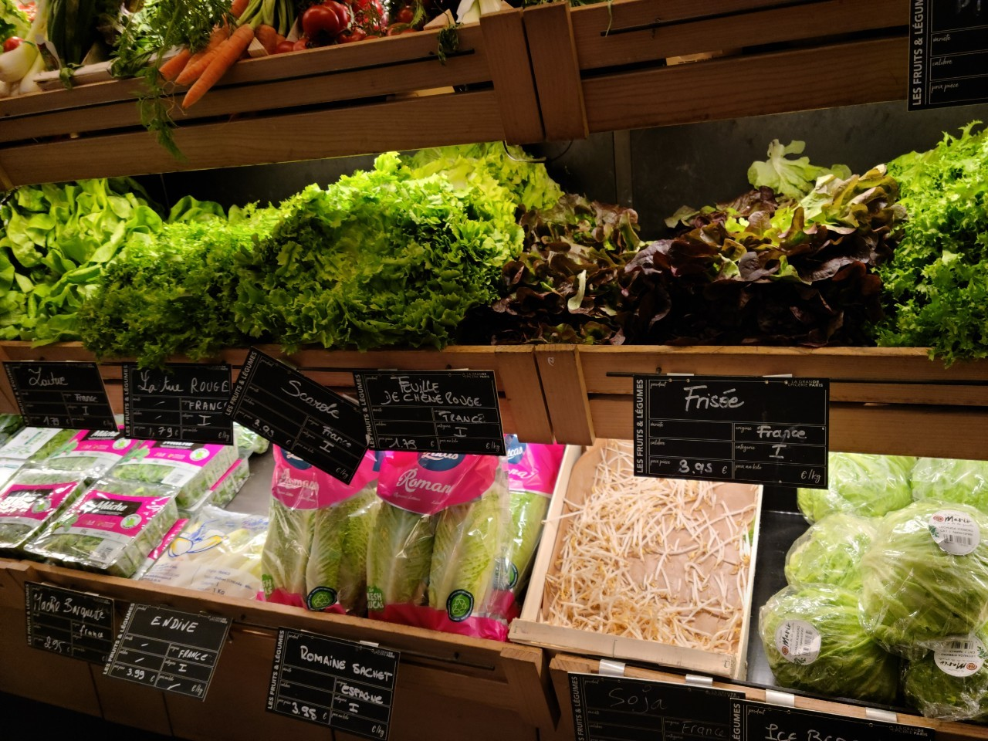
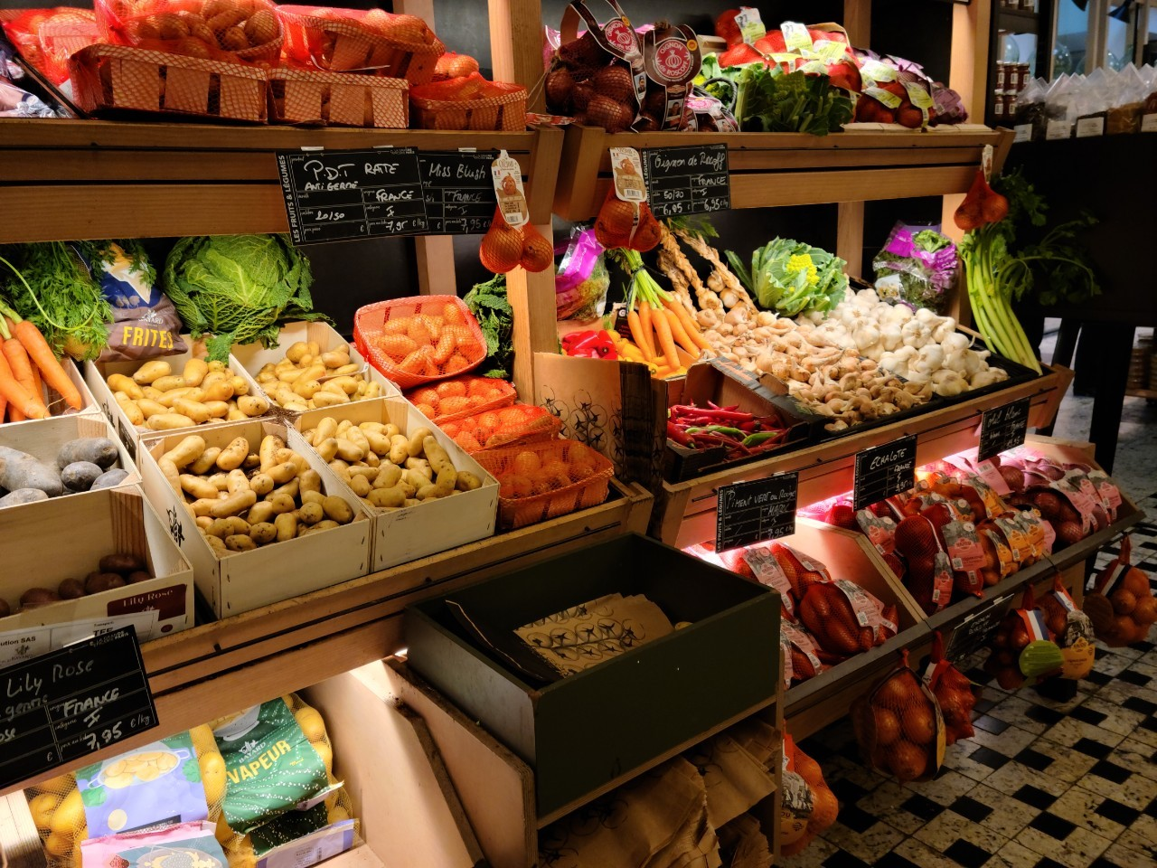
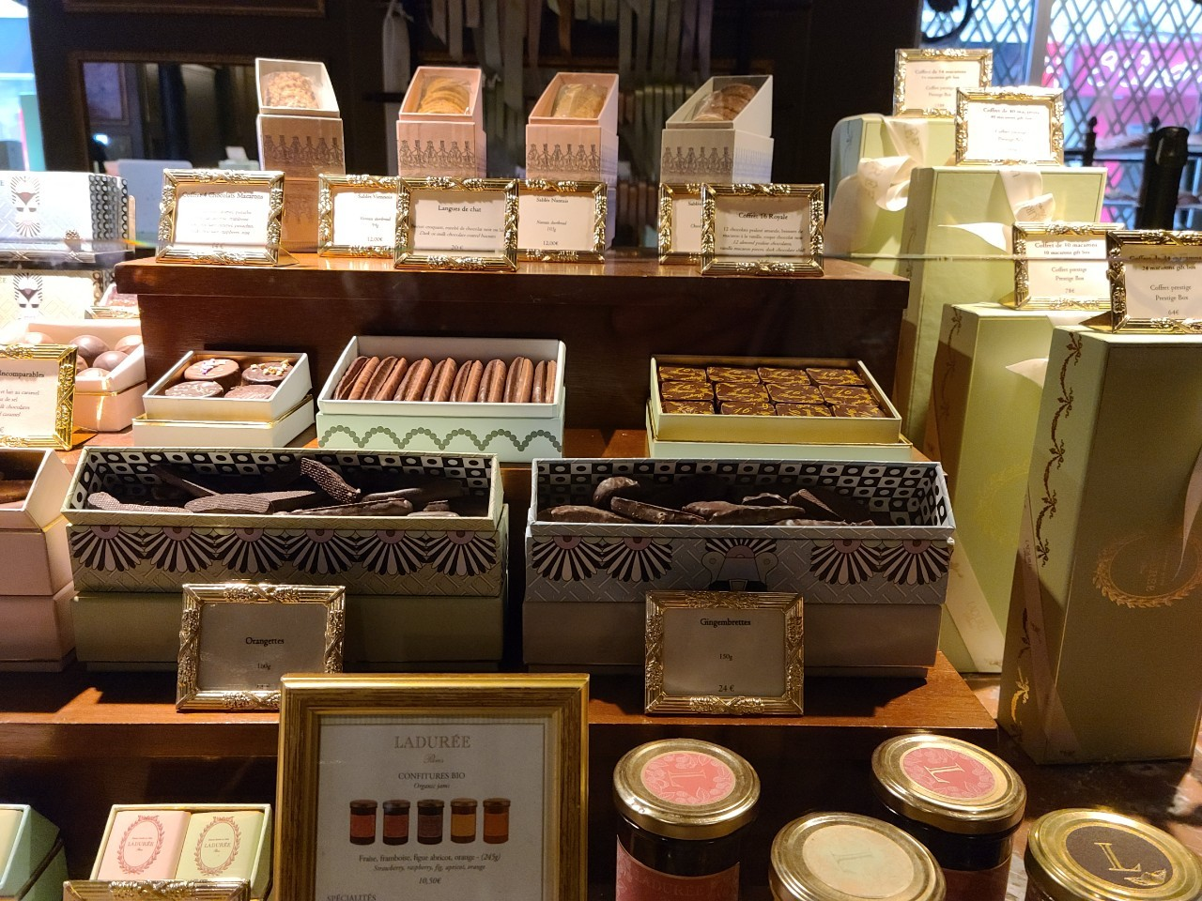
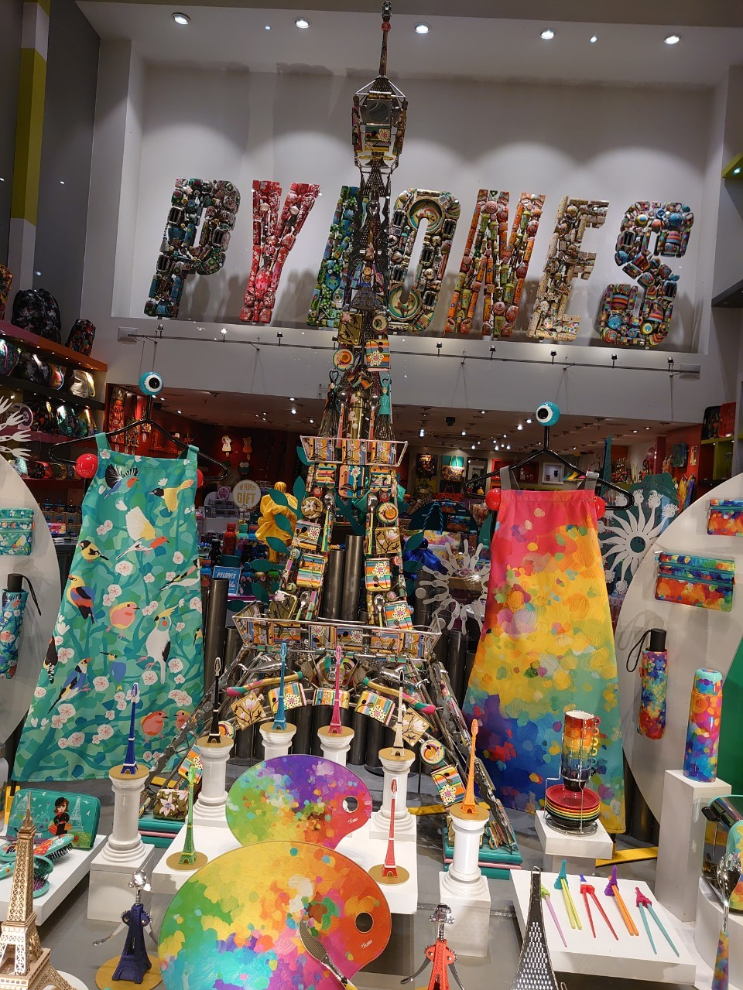
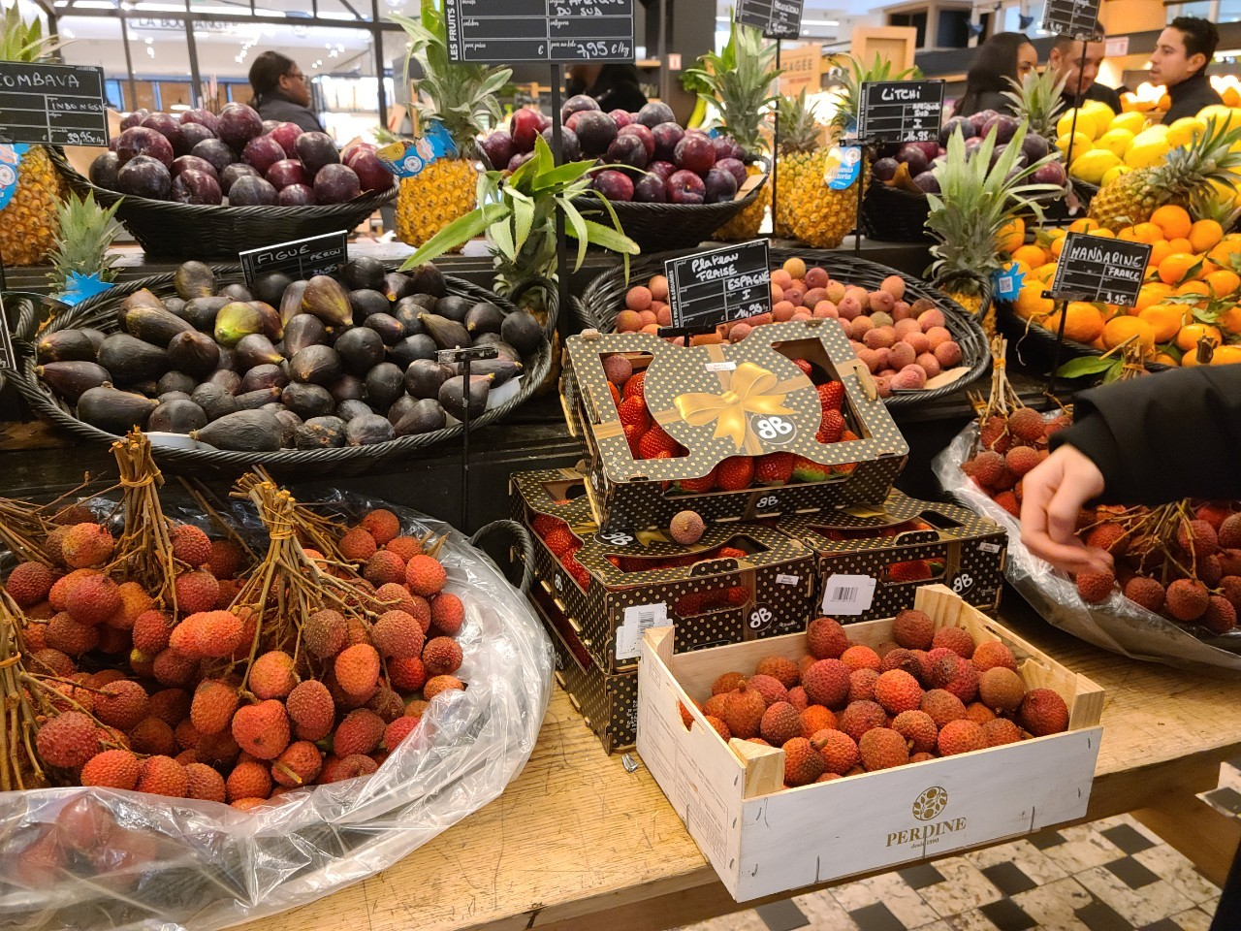
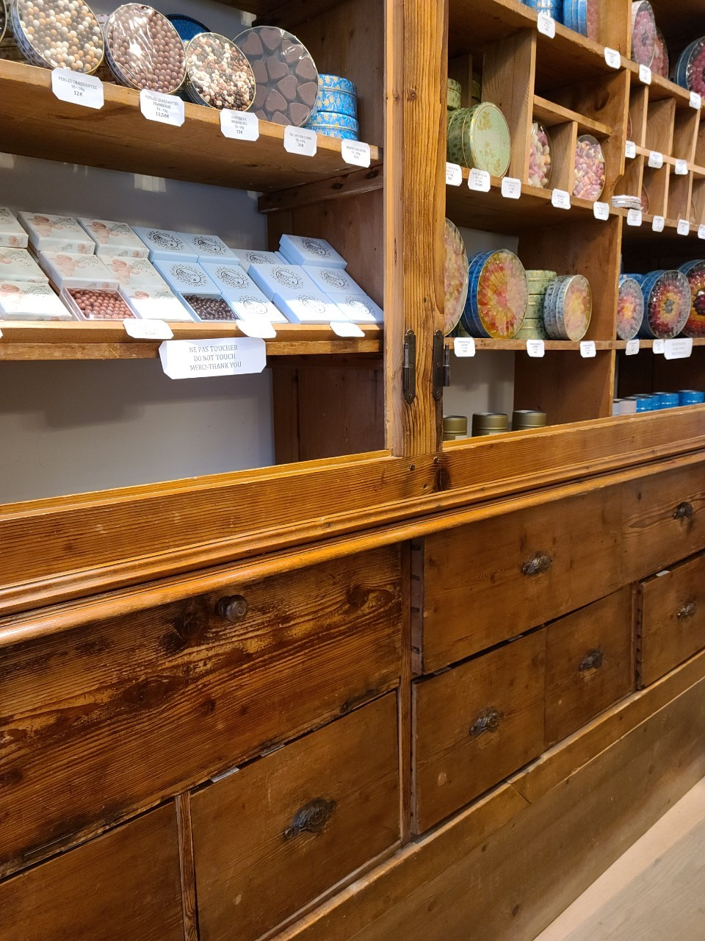
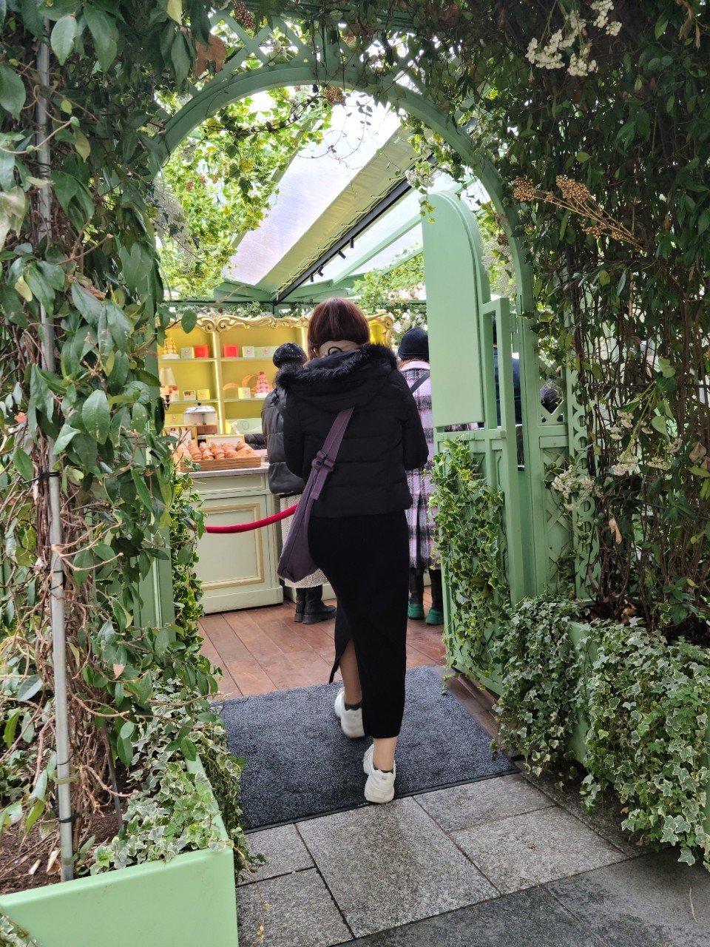
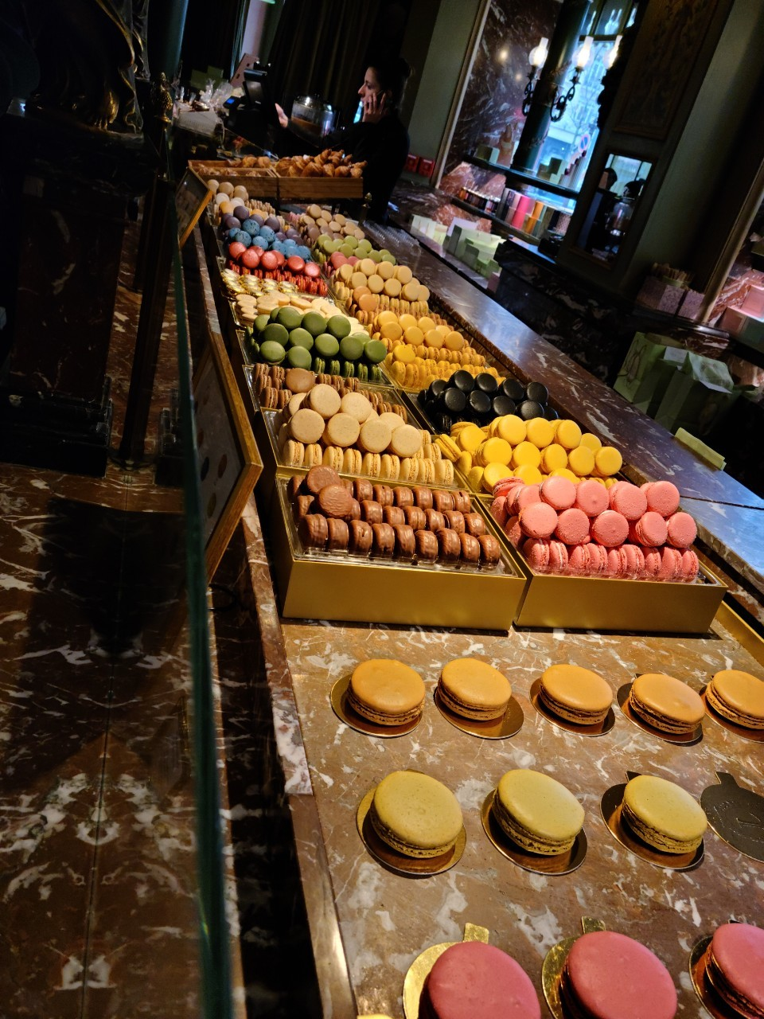
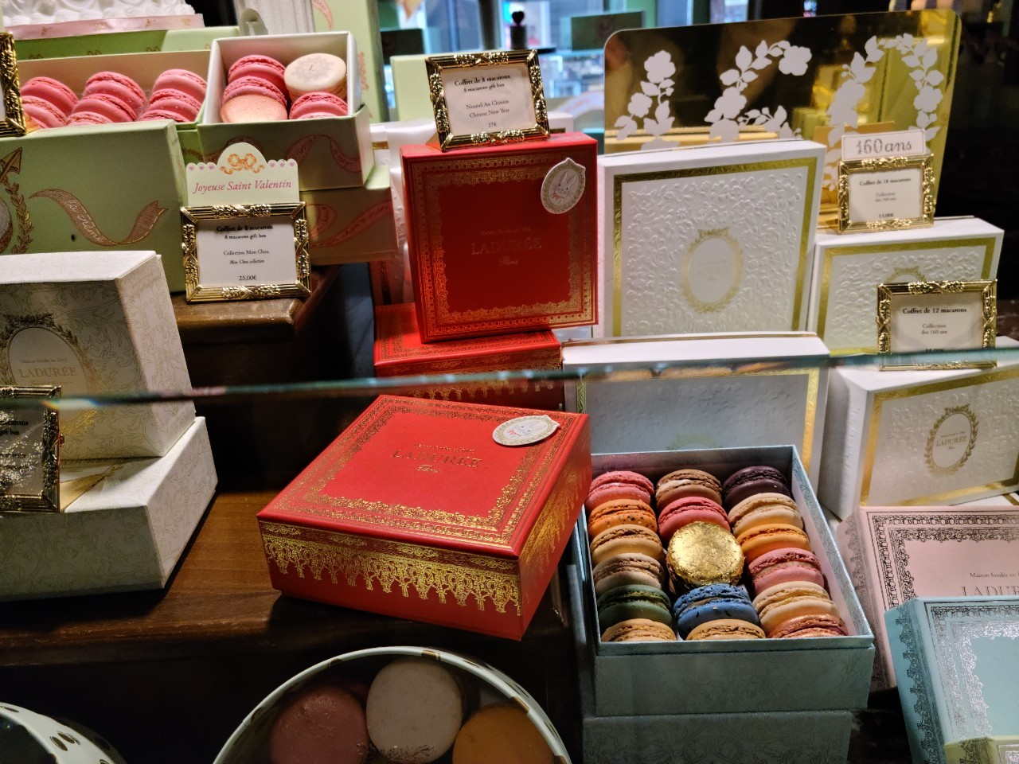
色

Slide 20
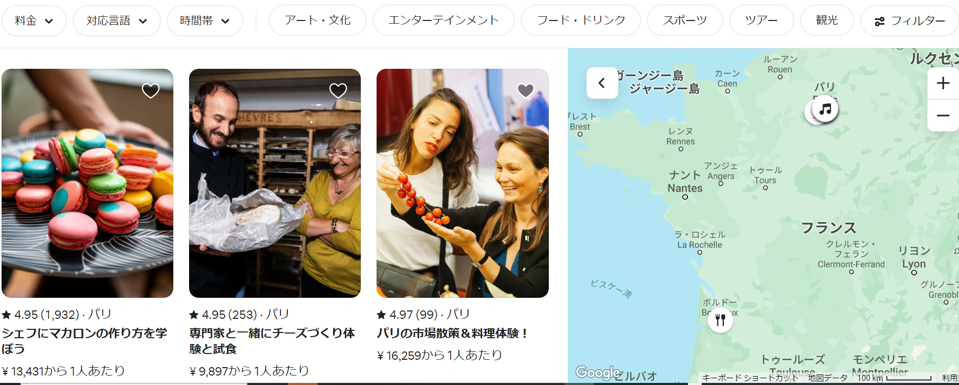

①おもてなしのキャッシュポイントは体験と大手活用
体験がこれからのサービス

Slide 21











知らぬ間に大手が生活の一部に浸透
大手自体が信頼
M&Aによる派生する商品
口コミの信頼
相互評価の時代へ

Slide 22
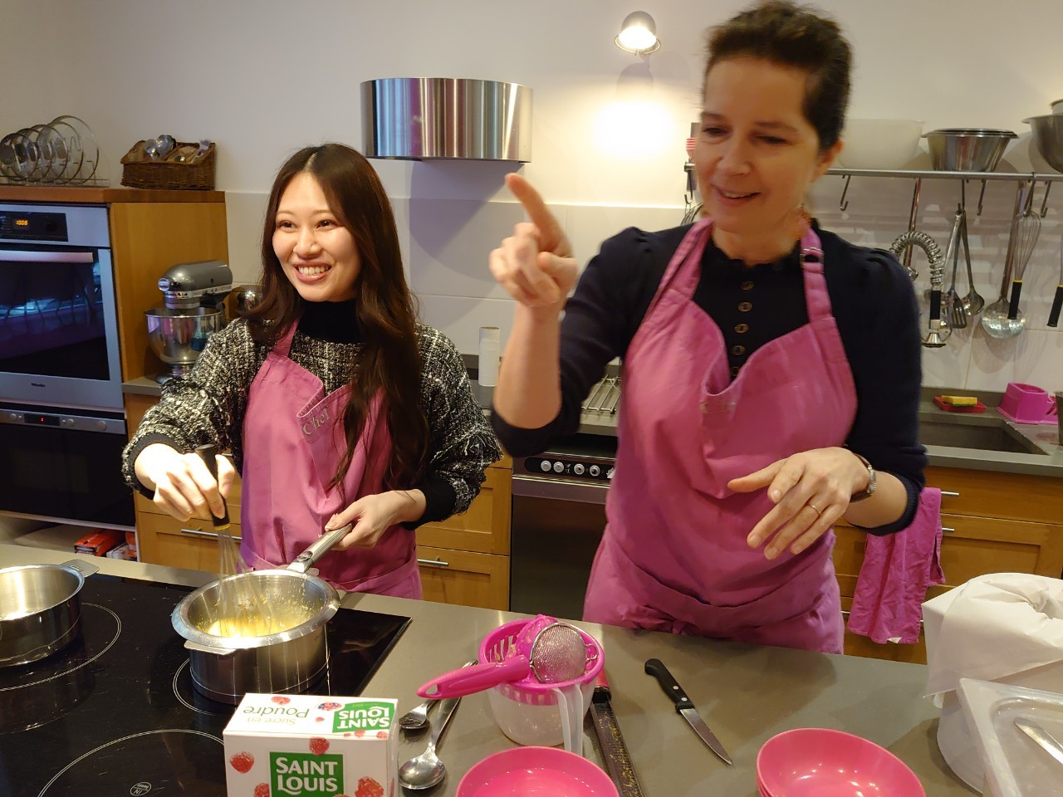
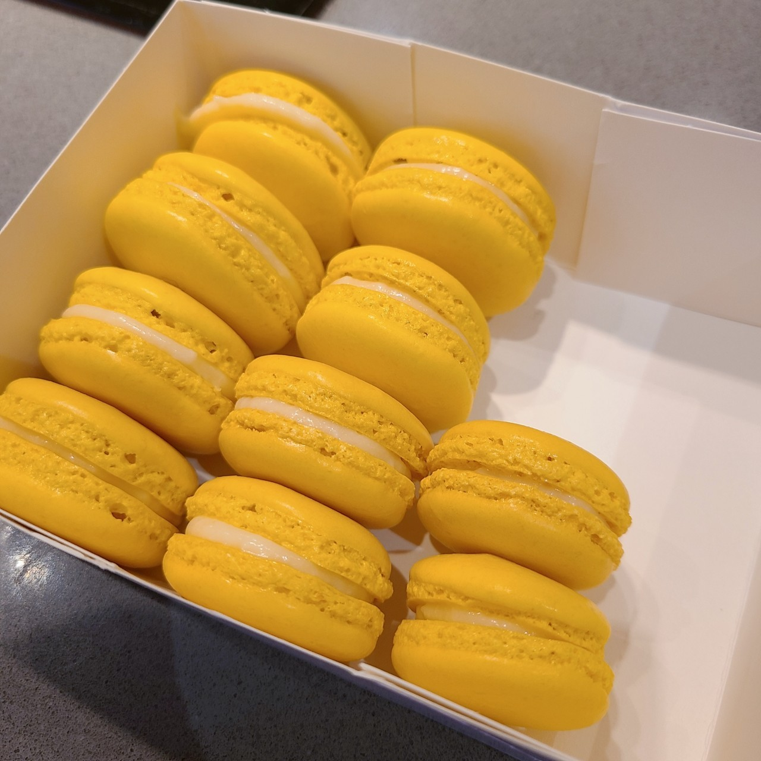
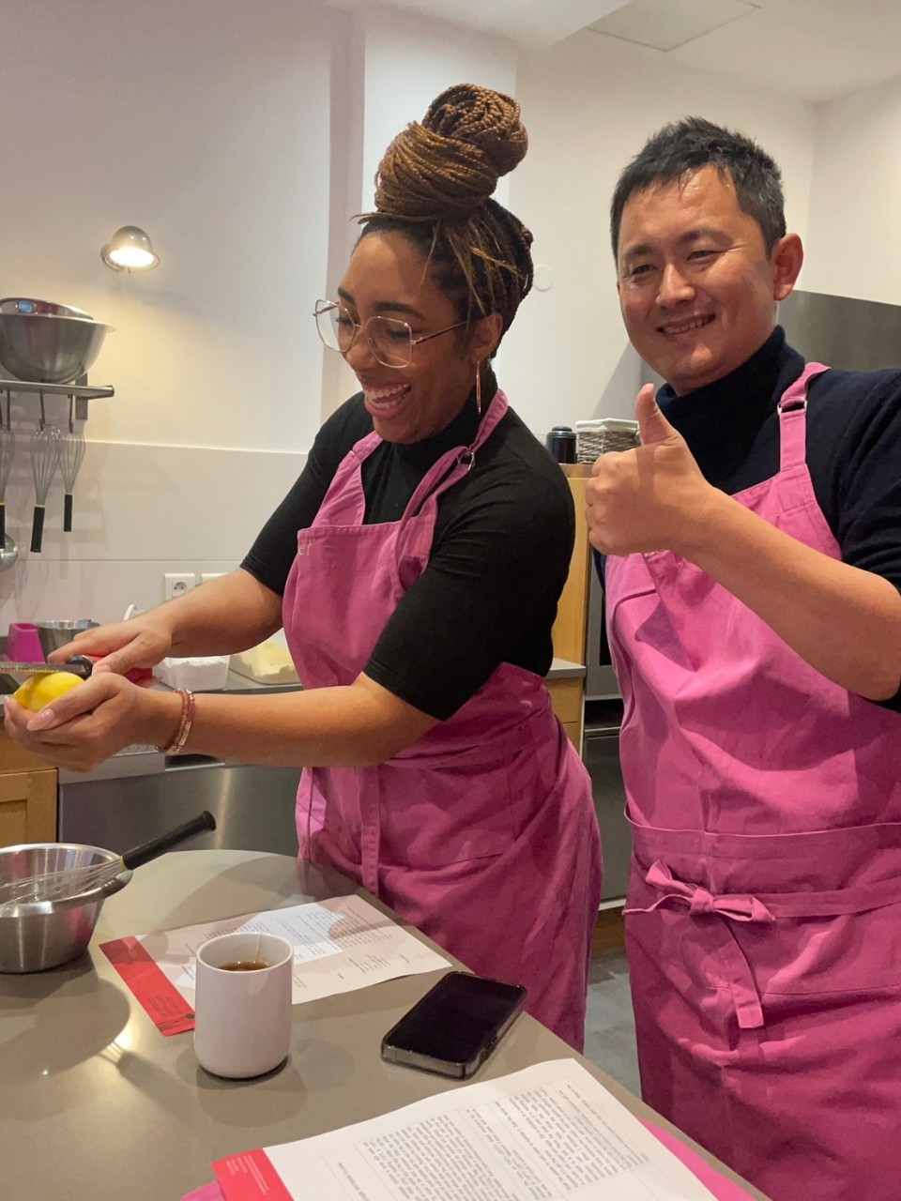





Slide 23




マカロンづくり体験（パリ）120分
❶WELCOME SMILE＆DRINK
❷写真を撮りたくなる空間（ピンク）
❸工程を説明
❹TRY ＆ ERROR 繰り返す
❺完成
❻試食
❼持ち帰り
16,800円/人

Slide 24









Slide 25
体験の3要素
今だけ
ここだけ
あなただけ
旬の食材
人（先生）
参加者とのつながり
パリ（マカロン）
ローマ（地元市場）

Slide 26

ソーシャルスイーツカフェ構想
正社員募集1名
アルバイト5名

Slide 27

ソーシャルスイーツカフェの目的
ありのままの個性の安心・安全な場所づくり
多様性あふれる人の居場所 ・教育の場づくり
イノベーションを起こし新しい価値づくり
地元生産者のメニュー、本店との相乗効果、就労支援、パイ専門店、栗スイーツ事業、空き家再生、サブスクなど化学反応

Slide 28




コンセプト
スイーツ
セルフカフェ
バール
生産者と開発
（栗・ベトナムチョコ）
シェア
キッチン
1日カフェ店長
17:00～
お店をやってみたい人と運営
体験
多様な人財
（主婦・学生・副業）

Slide 29
好きでつながる
みんなでつくる
好き
ラポール
ファン
愛媛県
生産者
Cafe
デザイン
メニュー
シェアキッチン
シェアカフェ
出資
教育
SNS
商品開発

Slide 30
未来につなぐ
パートナー
生産者
支援者
商品開発
シェアキッチン
メニュー化
シェアカフェ
コミュニティ
地域活性
人
店舗

Slide 31

投資額（仮）
【投資計画】
建築費用2,500万
外構300万
合計2,800万
１F 72.87㎡
２F 29.81㎡
【資金計画】
自己資金1,000万
銀行1,300万
ファンド500万
合計2,800万

Slide 32


Slide 33


Slide 34



デザイン案

Slide 35





メニュー①
究極の月替わりの一皿 那須×ラポール

Slide 36



メニュー② セルフ型カフェ エスプレッソバ‐ル

Slide 37
シェアキッチン

Slide 38


シェアキッチン×商品開発ワークショップ
商品化
リアル店舗
ブランド化
共感
ワークショップ
イベント（生産者×パティシエ）
共感投資
SNSファンづくり
共創
試作
シェアキッチン
コラボイベント
クラファンetc
収益化
商品化・カフェメニュー
EC販売
1日カフェ店長
完熟石畳栗スイーツプロジェクト
ベンチェチョコレートプロジェクト

Slide 39

痛みと願望 やりたいことが見つからないなら……
願望
本当は・・・
こうあってほしい
痛み
そうなっていない
感情

